Slide 1
언론보도 모니터링 앱
KOHOM 뉴스룸 사용자 매뉴얼
설치부터 매일 보고, AI 선별, 선정 규칙 환류까지
2026. 10. 26. · 앱 v1.0.8 기준 · 주택관리공단 전략과
※ 화면은 설명을 위한 시연 기사로 촬영했습니다. 실제 화면의 기사·건수는 다를 수 있으며, 수치·문구는 앱 화면이 우선합니다
Notes:
표지. 이 매뉴얼은 KOHOM 뉴스룸 v1.0.8 화면을 기준으로 합니다. 화면 속 기사는 시연용으로 만든 것입니다.

Slide 2






00
목차
이 매뉴얼의 순서
처음 쓰는 직원은 01·02만 읽어도 매일 보고를 할 수 있습니다
01 시작하기
02 베이직
03 프로
설치·첫 실행·화면 구성
조회 → 추천 확인 → 보고서 → 기록
AI 선별·순서 정하기·결과 엑셀
04 선정 규칙
05 설정
06 문제 해결
키워드·점수·추천 기준과 환류
기사 출처·전문지·보고서·공휴일
자주 묻는 것·확인 필요 사항
Notes:
목차. 01~02는 모든 사용자, 03~05는 언론보도 담당자, 06은 문제가 생겼을 때 봅니다.

Slide 3







01
시작하기 · 한눈에 보기
앱이 하는 일: 모으고, 거르고, 골라서, 보고서로
구글 뉴스·전문지에서 기사를 모아 선정 규칙으로 점수를 매기고, 추천 5건을 메일 보고서로 만듭니다
모으기
거르기
점수
추천 ★
보고서
기록
구글 뉴스·전문지 RSS에서 키워드로
제목 확인·제외 매체·행사·이미 보고
공단·사업어·리스크로 점수, 분류 추정
리스크 먼저, 분류 고루 5건
메일에 붙일 제목·본문 복사
보낸 기사는 다음 조회에서 빠짐
환류: 규칙은 앱이 아니라 담당자가 고칩니다
결과 엑셀을 내려받아 Claude에 보내면 규칙 개선안(JSON)이 돌아옵니다. [선정 규칙] 탭에 붙여 넣으면 바뀔 항목을 보여 준 뒤 적용하고, 변경 이력에 남습니다. 앱을 업데이트하지 않아도 다음 조회부터 바로 반영됩니다.
Notes:
앱 전체 흐름. 모으기부터 기록까지 6단계이고, 아래 환류는 담당자가 규칙을 개선하는 고리입니다. 자세한 것은 04장.

Slide 4



01
시작하기 · 설치
설치와 첫 실행
설치 프로그램이 없는 exe 파일 하나입니다. 폴더에 넣고 실행하면 됩니다
내려받기
윈도우 경고가 뜰 때
GitHub Releases 또는 공문 안내 경로
파일: NewsMonitor_v버전.exe
C:\NewsMonitor 같은 폴더에 넣기
경고 창에서 [추가 정보] → [실행]
또는 파일 오른쪽 클릭 → 속성 → '차단 해제' 체크
코드 서명이 없어 뜨는 안내입니다
[화면 넣을 자리]
윈도우 'PC 보호' 경고 창
(추가 정보 → 실행)
담당자 PC에서 처음 실행할 때 찍어 넣기
권장 크기 4.3 × 5.0in
설정·기록 저장 위치
업데이트
exe 옆에 config.json(설정·규칙)
sent_history.json(보고 기록)
reports\ (보고서) — 내 PC에만 저장
켤 때 새 버전을 알려 줌 → [예]
GitHub이 막힌 PC: 안내 창이 뜸
→ 공문 경로에서 새 파일로 바꾸기
Notes:
설치. 윈도우 경고(SmartScreen)는 자동 촬영 PC에서 뜨지 않아 화면을 넣지 못했습니다. 처음 실행할 때 경고 창을 찍어(Win+Shift+S) 오른쪽 점선 자리에 넣고 자리표시자는 지워 주세요. 권장 크기 4.3×5.0in.

Slide 5
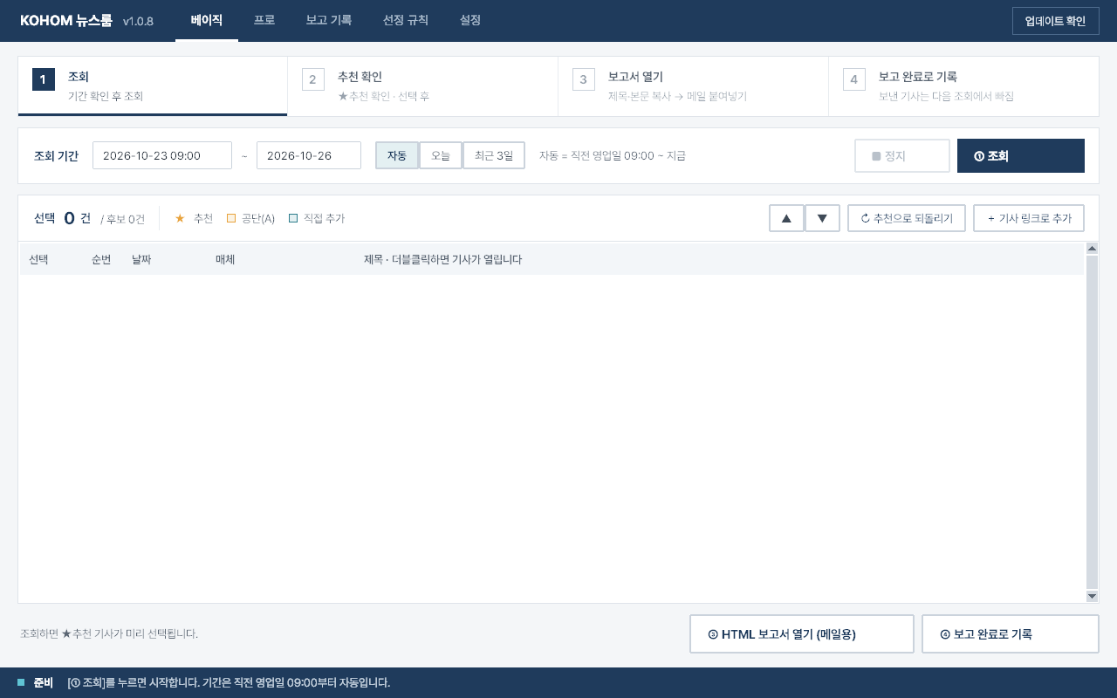
01
시작하기 · 화면 구성
화면 구성: 탭 5개와 상태줄
위쪽 탭으로 일을 고르고, 아래 상태줄에서 진행 상황을 봅니다
③
①
②
① 탭
베이직(매일 보고) · 프로(AI 선별) · 보고 기록 · 선정 규칙 · 설정
② 업데이트 확인
새 버전이 있으면 받아서 스스로 바꿉니다
③ 단계 표시
베이직의 ①~④ 중 지금 할 일이 진하게
④ 조회
다음에 누를 버튼 하나만 진한 색
⑤ 상태줄
진행 중·완료·오류(빨강)를 한 줄로 알려 줌
④
⑤
Notes:
화면 구성. 탭은 베이직·프로·보고 기록·선정 규칙·설정 다섯 개입니다. 처음 켜면 베이직 탭이 열립니다.

Slide 6
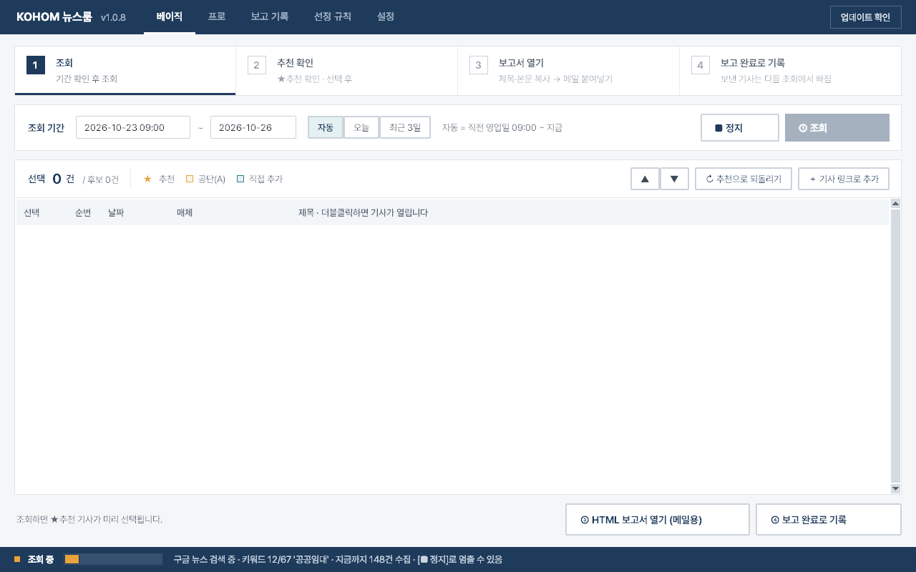
02
베이직 · ① 조회
① 조회: 기간은 자동, [조회]만 누르기
기간은 직전 영업일 오전 9시부터 지금까지로 자동 설정됩니다(공휴일 반영)
기간
[자동]이 기본. 필요하면 [오늘]·[최근 3일]이나 날짜를 직접 고칩니다
[① 조회]
구글 뉴스와 전문지에서 키워드별로 기사를 모읍니다(1~2분)
① ■ 정지
설정을 빠뜨렸다면 누르세요. 지금 묻는 키워드 하나가 끝나면 멈춥니다
② 상태줄
몇 번째 키워드인지, 지금까지 몇 건 모았는지 보여 줍니다
①
②
Notes:
조회. 키워드가 67개라 1~2분 걸릴 수 있습니다(추정). 정지는 조회 중에만 켜집니다. 멈추면 모은 결과는 비웁니다.

Slide 7
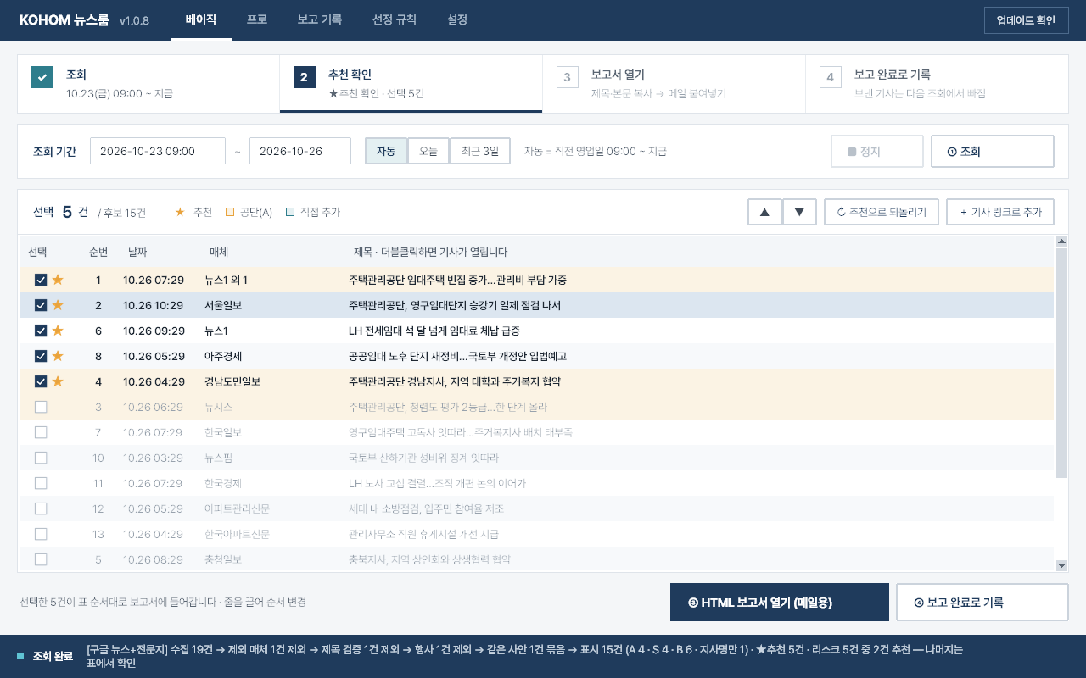
02
베이직 · ② 추천 확인
② ★추천 확인하고 순서 정하기
추천 5건이 미리 선택됩니다. 더하고 빼고, 끌어서 순서를 정하면 그 순서대로 보고서에 실립니다
① 선택 칸
누르면 넣고 빼기. ★는 앱 추천
② 순번
조회 때 매긴 고정 번호(정렬해도 그대로)
③ 끌어 놓기
제목 칸을 누른 채 위아래로 끌어 순서 변경
④ ▲ ▼
줄을 누른 뒤 한 칸씩 이동(Ctrl+↑↓)
⑤ 추천으로 되돌리기
고친 선택을 처음 추천대로
⑥ 기사 링크로 추가
검색에 없는 기사를 주소로 넣기
④
⑤
⑥
②
①
③
Notes:
추천 확인. 줄 바탕색: 연한 주황 = 공단(A) 기사, 연한 청록 = 직접 추가. 기사 제목을 더블클릭하면 원문이 열립니다. 끌어 놓기는 체크 칸이 아닌 곳을 잡고 끕니다.

Slide 8
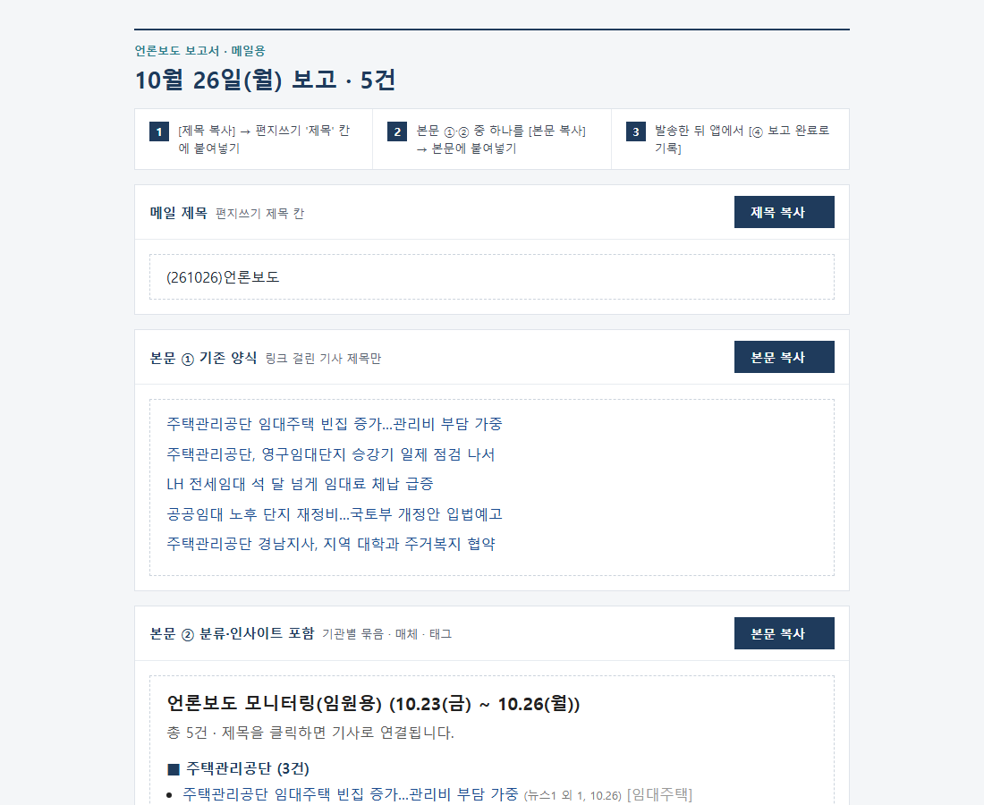
02
베이직 · ③ 보고서
③ HTML 보고서 열고 복사하기
[③ HTML 보고서 열기]를 누르면 브라우저에 메일용 보고서가 열립니다
① 제목 복사
편지쓰기 '제목' 칸에 붙여넣기. 예: (261026)언론보도
② 본문 복사
본문 ①·② 중 하나를 골라 복사
③ 본문 ① 기존 양식
링크 걸린 기사 제목만, 표 순서대로
④ 본문 ② 분류 포함
분류·키워드별 묶음과 매체·날짜, AI 인사이트
①
②
③
④
Notes:
보고서. 복사한 본문은 글자 크기 16px로 그룹웨어에 붙습니다. 원문 주소를 못 찾은 기사는 구글 경유 주소로 들어갑니다.

Slide 9


02
베이직 · ③ 메일 보내기
그룹웨어 편지쓰기에 붙여넣기
제목과 본문을 붙여 넣고 받는 사람을 지정해 보냅니다
붙여넣기 순서
보고서 [제목 복사] → 제목 칸 Ctrl+V
[본문 복사] → 본문 칸 Ctrl+V
받는 사람 지정 → 보내기
[화면 넣을 자리]
그룹웨어 편지쓰기 화면
(제목·본문에 붙여 넣은 모습)
권장 크기 7.5 × 5.0in
보낸 뒤 꼭
앱으로 돌아와 [④ 보고 완료로 기록]
기록해야 다음 조회에서 빠집니다
Notes:
그룹웨어 화면은 사내 시스템이라 자동 촬영을 못 했습니다. 편지쓰기 화면을 찍어 왼쪽 점선 자리에 넣고 자리표시자는 지워 주세요.

Slide 10
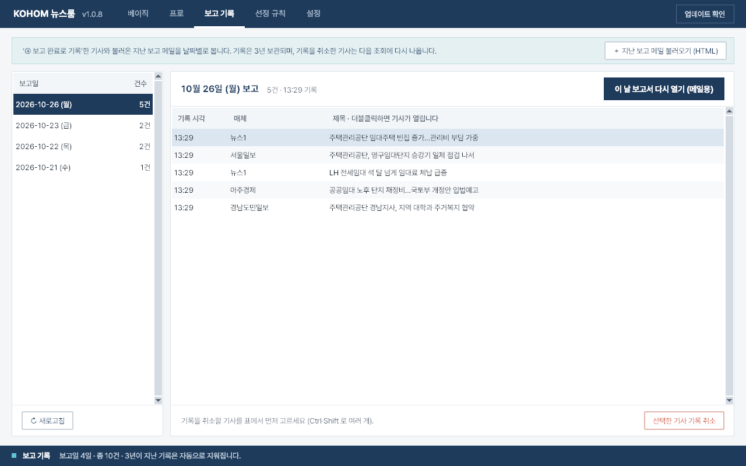
02
베이직 · ④ 기록
④ 보고 완료로 기록 · 보고 기록 탭
보낸 기사는 날짜별로 3년 보관되고, 다음 조회에서 자동으로 빠집니다
⑤
① 보고일 목록
날짜를 누르면 그날 보낸 기사
② 기사 목록
더블클릭하면 원문이 열립니다
③ 보고서 다시 열기
그날 메일 본문을 다시 복사
④ 기록 취소
잘못 기록한 기사 → 다음 조회에 다시 나옴
⑤ 지난 보고 메일 불러오기
그룹웨어에서 저장한 메일(HTML·EML)을 기록으로
①
③
②
④
Notes:
보고 기록. [④ 보고 완료로 기록]을 누르면 이 탭에 쌓입니다. 앱을 쓰기 전에 보낸 메일도 불러올 수 있습니다.

Slide 11
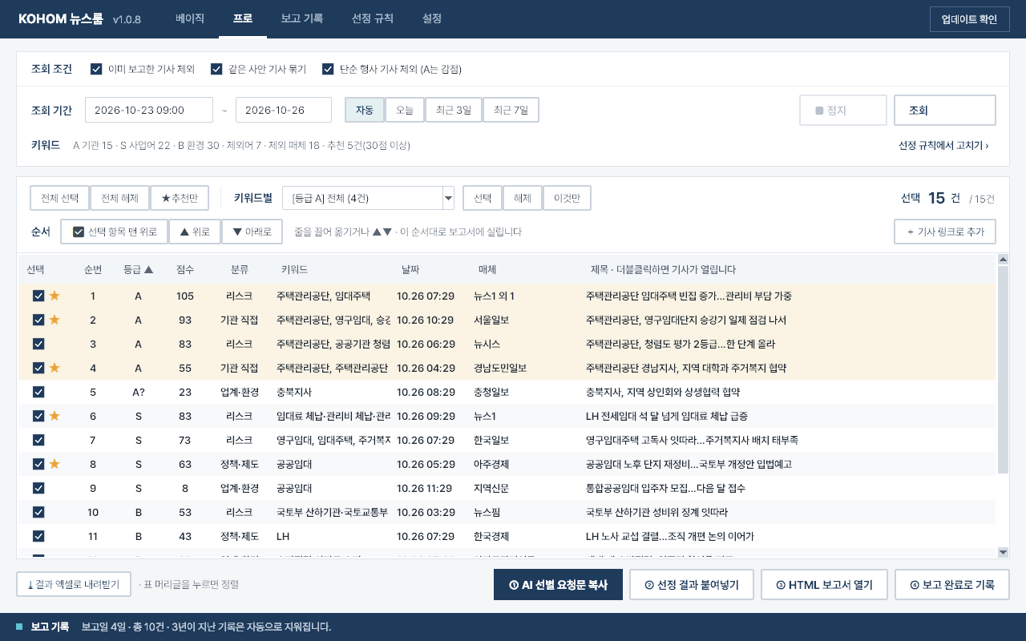
03
프로 · 화면
프로 탭: 후보 전체를 보고 직접 고르기
언론보도 담당자용. 등급·점수·분류를 보고 고르며, AI 선별을 함께 쓸 수 있습니다
①
① 조회 조건
이미 보고한 기사 제외·같은 사안 묶기·단순 행사 제외
② 키워드 요약
고치려면 [선정 규칙에서 고치기 ›]
③ 선택 도구
전체·★추천만·키워드별로 선택
④ 순서
선택 항목 맨 위로, ▲▼, 끌어 놓기
⑤ 등급·점수·분류
머리글을 누르면 그 열로 정렬
⑥ 단계 버튼
AI 선별 요청 → 결과 붙여넣기 → 보고서 → 기록
②
④
③
⑤
⑥
Notes:
프로 탭. 처음에는 후보 전체가 선택된 채로 나옵니다. 베이직과 같은 기사를 보지만 선택은 따로입니다.

Slide 12
03
프로 · 읽는 법
등급·분류 읽는 법
등급은 '왜 후보가 됐는지', 분류는 '무엇에 관한 기사인지'입니다
등급 | 뜻 | 기본 점수
A | 제목에 '주택관리공단'(또는 KOHOM) | +50
A? | 지사명만 있고 공단 이름은 없음 — 공단 기사인지 확인(추천 안 함) | +20
S | 공단 업무를 가리키는 말(영구임대·공공임대·주거급여 등) | +30 (2개 +40)
B | 주거·공동주택 정책 환경(LH·층간소음·경영평가 등) | +10
전문지 | 아파트관리신문·한국아파트신문 — 키워드 없이도 후보 | +15
직접 | [기사 링크로 추가]로 넣은 기사 — 항상 포함 | —
분류(위부터) | 조건
리스크 | 리스크어(사고·체납·징계 등) + 공단 관련 주제
기관 직접 | 공단(A) 기사
정책·제도 | 개정·시행령 등 정책어, 주거급여 등
모회사·부처 | LH·국토부 관련
공공기관 공통 | 경영평가·청렴도·산하기관
업계·환경 | 그 밖(공고 기사 포함)
Notes:
등급과 분류. 점수는 선정 규칙 탭에서 바꿀 수 있습니다. 리스크어는 공단 관련 주제와 함께 있을 때만 점수가 붙어, 일반 뉴스의 '화재'·'수사'에는 붙지 않습니다.

Slide 13
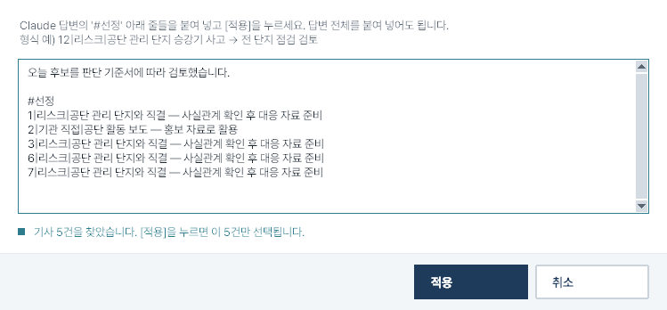
03
프로 · AI 선별
AI 선별: 요청문 복사 → Claude → 결과 붙여넣기
앱이 AI를 직접 부르지 않습니다. 담당자가 복사·붙여넣기로 이어 줍니다
① [AI 선별 요청문 복사]
선택된 기사들이 순번과 함께 복사됩니다
② Claude 프로젝트에 붙여넣기
판단 기준서가 들어 있는 프로젝트 채팅에 Ctrl+V → 보내기
③ [선정 결과 붙여넣기]
답변의 '#선정' 아래 줄(번호|분류|인사이트)을 붙여 넣기
④ [적용]
고른 기사만 선택되고 분류·인사이트가 붙어 맨 위로
③
④
Notes:
AI 선별. 번호는 표의 '순번'과 같아서, Claude가 말하는 번호를 표에서 바로 찾을 수 있습니다. 답변 전체를 붙여 넣어도 됩니다.

Slide 14
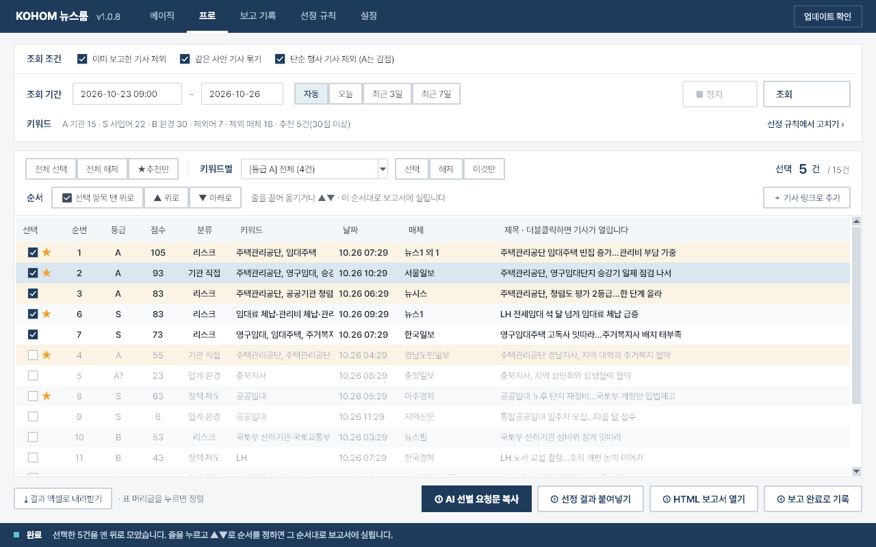
03
프로 · 순서와 보고서
순서를 정하면 그대로 보고서에
선택한 기사를 맨 위로 모은 뒤 중요한 순서로 끌어 놓습니다
① 순서 줄
[선택 항목 맨 위로] · [▲ 위로] · [▼ 아래로]
② 순번
AI가 말한 번호와 같은 번호
③ 선택한 기사
끌어 놓아 중요한 순서로
④ [HTML 보고서 열기]
본문 ①은 표 순서 그대로, ②는 분류 묶음을 처음 나오는 순서로
①
②
③
④
Notes:
순서 정하기. 보고서는 표에 보이는 순서(체크한 기사만)를 따릅니다. 정렬 머리글을 누르면 순서가 다시 바뀌니, 순서를 정한 뒤에는 머리글을 누르지 마세요.

Slide 15

03
프로 · 결과 엑셀
결과 엑셀: 앱 판단과 내 판단을 나란히
프로 탭 왼쪽 아래 [⤓ 결과 엑셀로 내려받기] — 규칙 개선(환류)의 재료입니다
시트 | 담긴 것 | 쓰는 곳
조회결과 | 표의 기사 전부, 프로·베이직 최종 선택, ★추천, 등급·점수·항목별 점수, 점수 근거, 분류 | 앱 판단 vs 사람 판단 비교
빠진 기사 | 제외 매체·제목 검증 실패·제외어·행사·이미 보고·같은 사안 묶음과 그 이유 | 놓친 기사 찾기
조회 조건 | 기간·검색 방식·전문지·옵션·건수 흐름 | 그날 조건 확인
선정 규칙 | 조회한 그때의 규칙 전체(규칙 JSON 포함) | Claude가 고칠 원본
파일 이름: KOHOM뉴스룸_조회결과_날짜_시분.xlsx — 네이버 키 같은 비밀값은 넣지 않습니다
Notes:
결과 엑셀. 며칠 치를 모아 Claude에 보내면 개선안이 더 정확합니다. 엑셀 화면은 자동 촬영 PC에 엑셀이 없어 표로 대신했습니다.

Slide 16
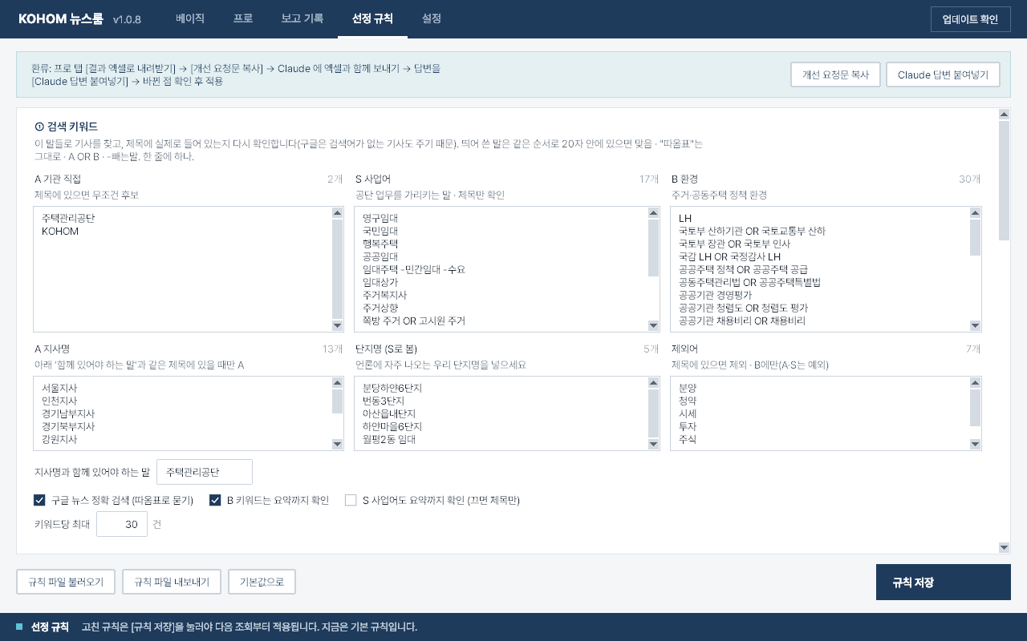
04
선정 규칙 · 화면
선정 규칙 탭: 키워드·점수·추천 기준
고치고 [규칙 저장]을 누르면 다음 조회부터 적용됩니다. 앱 업데이트가 필요 없습니다
④
① A 기관 직접
제목에 있으면 무조건 후보
② S 사업어
공단 업무를 가리키는 말
③ B 환경
주거·공동주택 정책 환경
④ 환류 버튼
개선 요청문 복사 · Claude 답변 붙여넣기
⑤ 규칙 파일
내보내기·불러오기(다른 PC와 공유)·기본값으로
⑥ 규칙 저장
저장하면 변경 이력에 남음
①
②
③
⑤
⑥
Notes:
키워드 쓰는 법: 한 줄에 하나. 띄어 쓴 말은 같은 순서로 20자 안에 있으면 맞음(공동주택 관리비). 같은 뜻은 OR로 한 줄에(승강기 OR 엘리베이터). -말은 빼기(임대주택 -민간임대). "따옴표"는 문구 그대로.

Slide 17
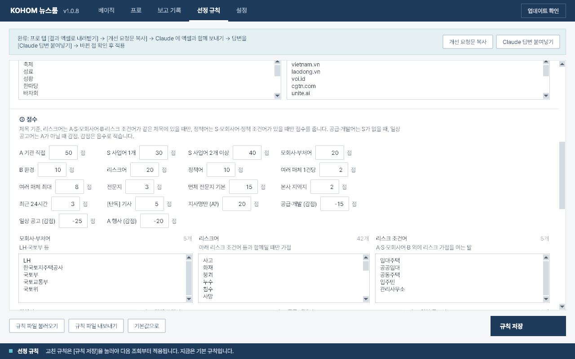
04
선정 규칙 · 점수와 추천
점수와 추천 기준도 숫자 칸에서
가중치 숫자와 단어 목록을 고치면 점수·분류·★추천이 바로 다시 계산됩니다
① 가중치
A 50 · S 30 · 모회사 20 · B 10 · 리스크 20 · 정책 10 · 공고 −25 등
② 단어 목록
리스크어는 공단 관련 주제와 함께일 때만 점수
추천 기준(화면 아래쪽)
추천 5건 · 최소 30점 · 리스크 먼저 2건 · 공단 최소 1건 · 같은 분류 2건(업계·환경 1건)
①
②
Notes:
점수와 추천 기준. 감점은 음수로 적습니다. 공고 기사(공단 기사 제외)와 지사명만 있는 기사(A?)는 추천하지 않습니다.

Slide 18
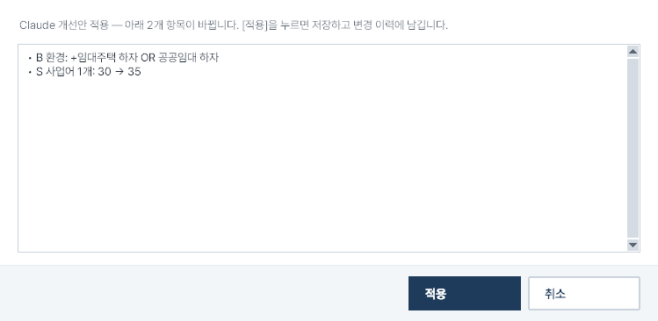
04
선정 규칙 · 환류
환류: 결과 엑셀 → Claude → 규칙 붙여넣기
앱의 판단과 담당자의 판단이 어긋난 곳이 곧 규칙을 고칠 곳입니다
① 프로 탭 [⤓ 결과 엑셀로 내려받기]
며칠 치를 모으면 더 정확
② 선정 규칙 [개선 요청문 복사]
지금 규칙(JSON)이 함께 복사됨
③ Claude 대화창에 붙여넣기 + 엑셀 첨부
⑤
개선 요청문이 답변 형식을 알려 줌
④ [Claude 답변 붙여넣기] → [다음]
바뀔 항목을 먼저 보여 줌
⑤ [적용]
저장 + 변경 이력에 '언제·무엇을' 남김
Notes:
환류. 변경 이력은 선정 규칙 탭 맨 아래에 최근 3건, 전체는 [변경 이력 보기]. 마음에 안 들면 [기본값으로]나 규칙 파일 불러오기로 되돌릴 수 있습니다.

Slide 19
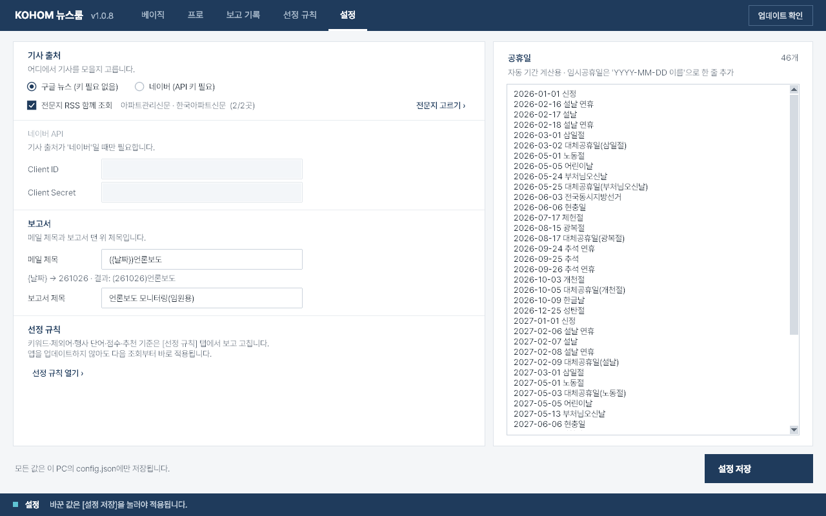
05
설정
설정: 기사 출처·보고서·공휴일
바꾼 값은 [설정 저장]을 눌러야 적용됩니다
①
④
① 기사 출처
구글 뉴스(키 불필요)가 기본. 전문지 RSS 함께 조회
② 보고서
메일 제목 {날짜} → 261026 · 보고서 제목
③ 선정 규칙
키워드·점수는 선정 규칙 탭에서
④ 공휴일
자동 기간 계산용. 임시공휴일은 한 줄 추가
⑤ 설정 저장
이 PC의 config.json에만 저장
②
③
⑤
Notes:
설정. 네이버 API는 키가 있을 때만 씁니다(신규 발급 종료). 모든 값은 이 PC에만 저장되고 어디로도 보내지 않습니다.

Slide 20
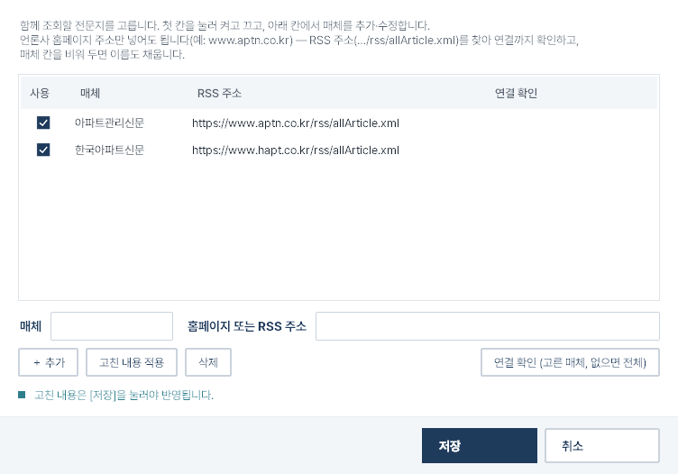
05
설정 · 전문지 고르기
전문지 고르기: 홈페이지 주소만 넣으면
[설정] → [전문지 고르기 ›]. RSS 주소를 몰라도 홈페이지 주소로 찾아 연결까지 확인합니다
① 매체 목록
첫 칸을 눌러 켜고 끄기
② 매체·주소 칸
예: www.aptn.co.kr (매체 칸은 비워도 됨)
③ ＋ 추가
/rss/allArticle.xml을 붙여 찾아 줌
④ 연결 확인
RSS가 받아지는지 바로 확인
①
②
③
④
Notes:
전문지 고르기. 국내 신문사 다수가 같은 기사관리 프로그램을 써서 홈페이지 주소 + /rss/allArticle.xml이 RSS 주소입니다. 안 되면 신문사 홈페이지 맨 아래 RSS 메뉴에서 주소를 복사해 넣습니다.

Slide 21
06
문제 해결
이럴 때는 이렇게
상태줄이 빨갛게 바뀌면 오류입니다. 아래에서 찾아보세요
증상 | 원인 | 조치
처음 실행 때 윈도우 경고 | 코드 서명이 없는 프로그램 | [추가 정보] → [실행], 또는 속성 → 차단 해제
업데이트 확인 실패 안내 | GitHub 접속이 막힌 PC | 공문 경로에서 새 exe를 받아 바꾸기(설정·기록 유지)
'호출이 너무 많습니다(429)' | 짧은 시간에 구글에 많이 물음 | 잠시 뒤 다시 조회. 계속되면 키워드 줄이기
조회가 오래 걸림 | 키워드가 많음(지금 67개) | ■ 정지 후 기간 줄이기, 효과 없는 키워드 빼기
'전문지 조회 실패: ○○' | RSS 주소가 바뀜·막힘 | 전문지 고르기에서 [연결 확인] → 주소 다시 찾기
엉뚱한 기사가 추천됨 | 규칙이 그날 기사와 안 맞음 | 결과 엑셀 → Claude 환류로 빼는 말(-○○) 추가
보고한 기사가 또 나옴 | ④ 보고 완료로 기록을 안 함 | 보낸 뒤 꼭 기록. 지난 메일은 불러오기로
Notes:
문제 해결. 해결이 안 되면 상태줄 문구와 화면을 찍어 전략과로 보내 주세요.

Slide 22


06
확인 필요 사항
확인 필요 사항
이 매뉴얼에서 확인하지 못했거나 추정한 내용입니다
미확인 — 화면
(추정) — 시간·글꼴
윈도우 경고 창(설치 장), 그룹웨어 편지쓰기(메일 보내기 장)는 자동 촬영이 안 돼 자리표시자로 둠 — 담당자 PC에서 찍어 넣고 자리표시자 삭제
결과 엑셀 화면은 표로 대신함
조회 시간 1~2분은 키워드 67개 기준 추정
이 PPT는 Pretendard 글꼴로 지정 — 글꼴이 없는 PC에서는 대체 글꼴로 보여 줄바꿈이 다를 수 있음(앱 저장소 assets/fonts 3종 설치)
시연 자료
전문지
화면 속 기사·건수·날짜는 설명용 시연 자료(실제 기사 아님)
앱 v1.0.8 기준 — 앱이 바뀌면 Actions 'manual'로 화면을 다시 찍어 갱신
대한경제·한국주택경제신문 RSS 주소 미확인
전기신문 RSS는 꺼 둠(전문지 고르기에서 켤 수 있음)
Notes:
확인 필요 사항. 자리표시자 2곳은 보고 전 화면을 넣거나 지워 주세요.

